Slide 1
Les 5 Mensen met een verstandelijke beperking
Bijkomende neurologische problemen
ADD
ADHD
ASS (=autisme spectrum stoornis).

Slide 2
Terugblik
Epilepsie
werkboek GHZ:
  H13: opdracht 5

Slide 3
Inleiding Autisme
https://www.youtube.com/watch?v=h07Neez6ia0

Slide 4
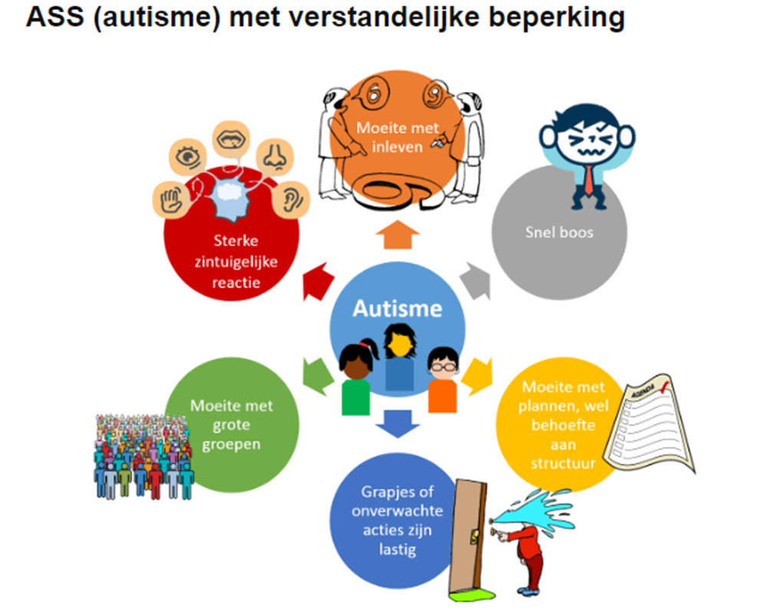
ASS en VB
Van het totale aantal mensen met een autismespectrumstoornis, is ongeveer 20% normaal begaafd en heeft 80% een verstandelijke beperking.

Slide 5
Wat is autisme?
Ontwikkelingsstoornis, die niet onmiddellijk zichtbaar is
Wereld om de persoon heen wordt als onbegrijpelijk en chaotisch ervaren
Persoon is in zichzelf gekeerd en moeilijk te begrijpen

Slide 6
Kenmerken autistisch beeld
Stoornis in het contact met anderen
Stoornis in de communicatie
Stoornissen in het denken:
  Bijv: één thema interessant, eindeloos vragen stellen, onlogische angsten, denken in fragmenten.

Slide 7
Oorzaken van autisme
Psychische oorzaken:
  Verstoorde ouder-kind-relatie
  Verkeerd aangeleerd gedrag
  Psychische stoornissen
Biologische oorzaken:
  Functionele stoornis in de hersenen → waarneming van sensorische informatie anders

Slide 8
ADD, ADHD en Asperger

Slide 9
ADD
ADD = Attention deficit disorder = aandacht tekort stoornis
Aantal symptomen:
  Verminderde concentratie
  Vertraagde informatieverwerking
  Niet goed kunnen plannen

Slide 10
Therapie ADD
Medicatie: vaak Ritalin
In de begeleiding is structuur erg van belang

Slide 11
ADHD
ADHD = Attention Deficit Hyperactivity Disorder =
Aandacht tekort stoornis met hyperactiviteit
Symptomen:
  Problemen met aandacht en concentratie
  Hyperactiviteit
  Impulsief
  Moeite met regelfuncties, zoals planning

Slide 12
Behandeling ADHD
Medicatie: vb Ritalin, Medikinet
Psycho-educatie: bijv. sociale vaardigheden training
Gedragstherapie
Coaching

Slide 13
SYNDROOM VAN ASPERGER
Behoort tot het autisme spectrum stoornissen (ASS)
Kenmerken:
  Normaal tot hoog begaafd
  Sociale beperkingen
  Bijzonder taalgebruik
  Beperkingen weten te camoufleren
  Intense interesses

Slide 14
Filmmateriaal
Moeder aan het woord autisme en vb:
https://www.youtube.com/watch?time_continue=318&v=v1NybINzyz0
Doe even normaal aflevering over autisme:
https://www.npostart.nl/doe-even-normaal/22-08-2014/VPWON_1227546

Slide 15
Opdracht autisme → inleveren in it’s learning!!
  Beantwoord onderstaande vragen, voor:
    ASS
  1. Waar staat de afkorting/term voor?
  2. Wat is eraan de hand?
  3. Wat is belangrijk in de begeleiding?
  4. Wat betekent het in combinatie met een verstandelijke beperking?
Inleveren in it's learning: GZK6 P8 Les 5 autisme

Slide 16
TOETS
Vragen over de planning?
Zie mail 16-6-2020!
Succes met leren!

